Slide 1
여행계획 관리 시스템
2022111989 김정현

Slide 2
1. 개요
-여행계획을 작성하고 관리하는 프로그램을 개발한다.
-개발 프로그램 : mqsql, vscode, html, flask

Slide 3
2. 주요 기능과 화면 흐름도
1. 회원가입 및 로그인
2. 여행 계획 추가
3. 여행 계획 수정
3-1. 일정 추가
3-2. 일정 수정/삭제
3-3. 여행 계획 삭제
4. 여행 계획 보기
5. 로그 보기
6. 계정 삭제 및 로그아웃

Slide 4
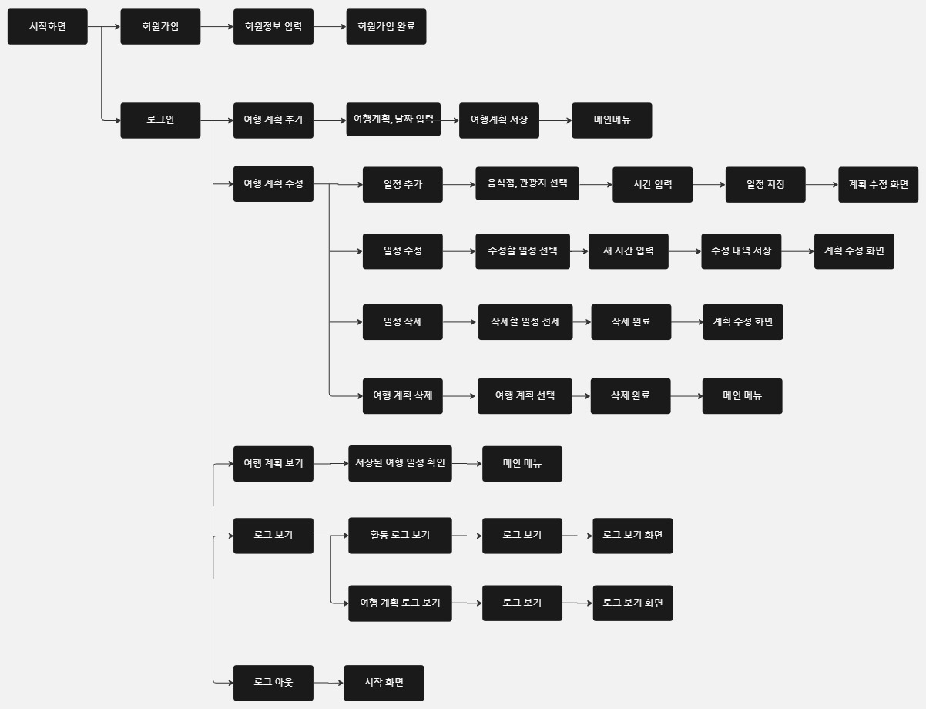

Slide 5
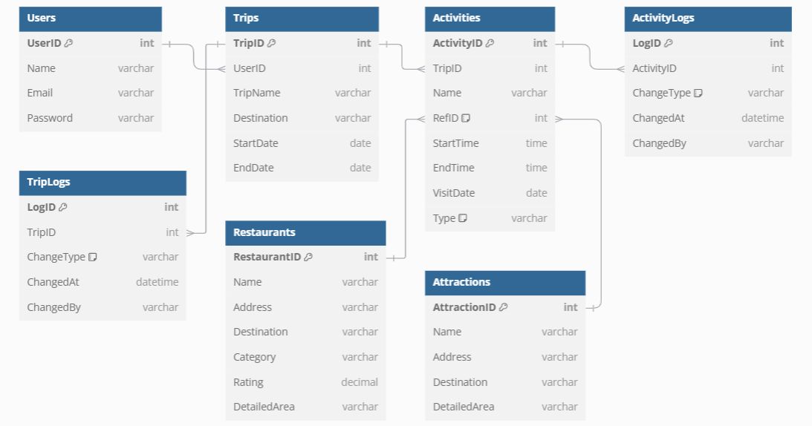
3. 물리 ER Diagram

Slide 6
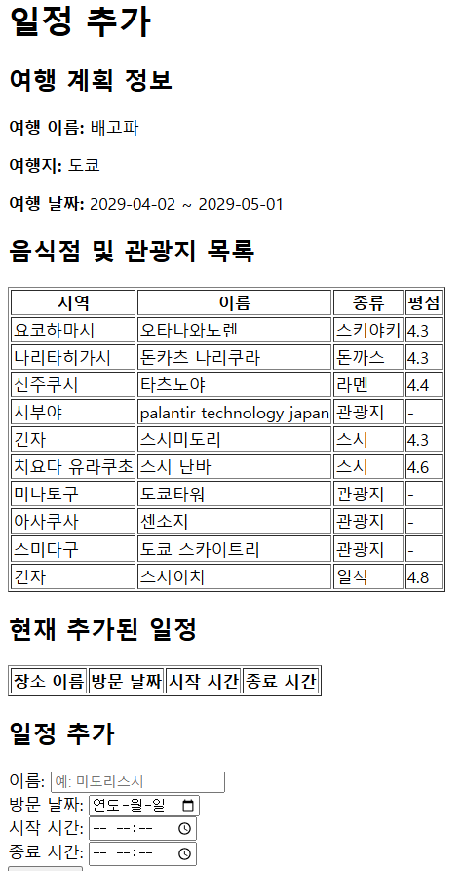
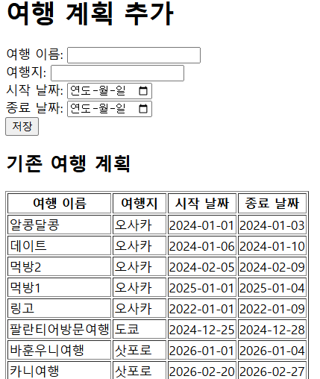
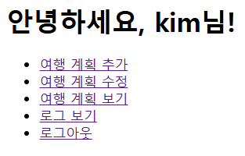

Slide 7
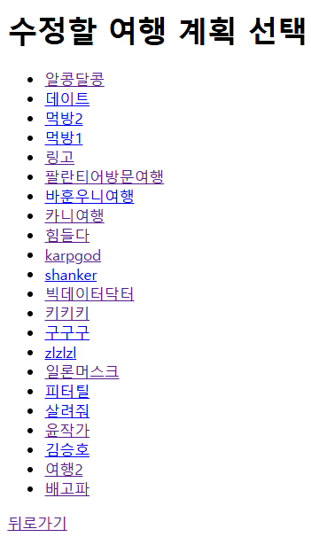
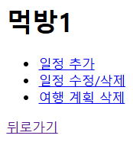

Slide 8
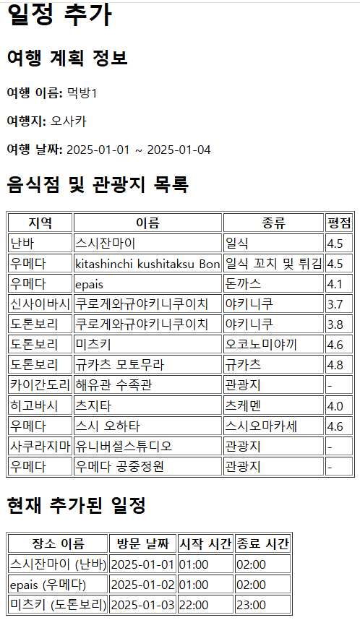
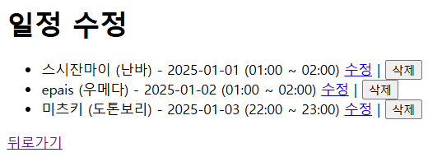
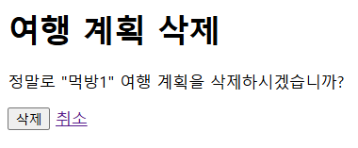
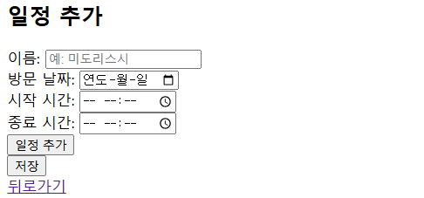

Slide 9
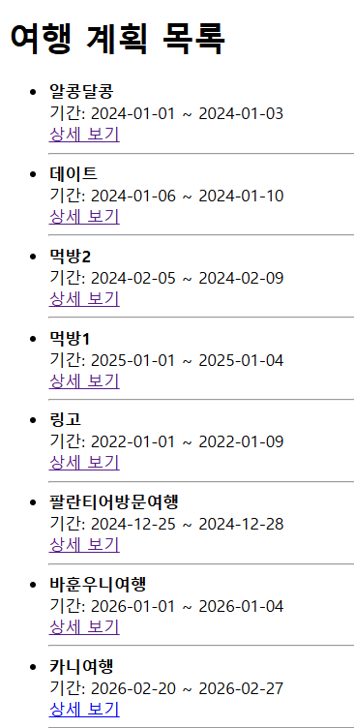
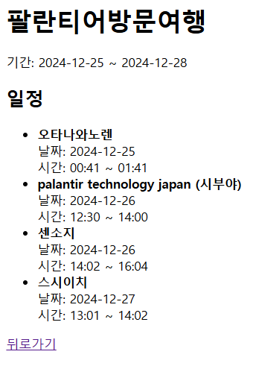

Slide 10
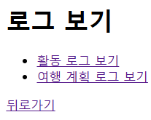
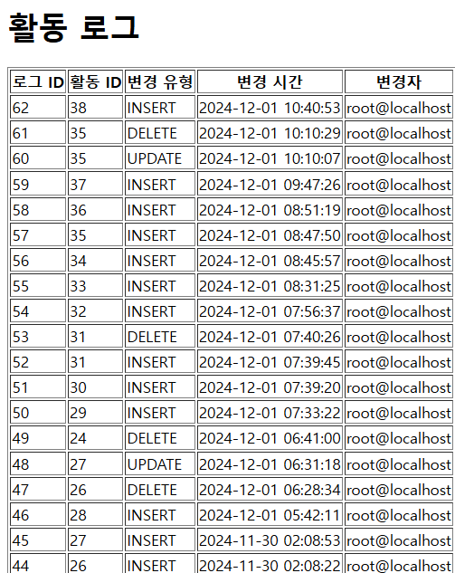
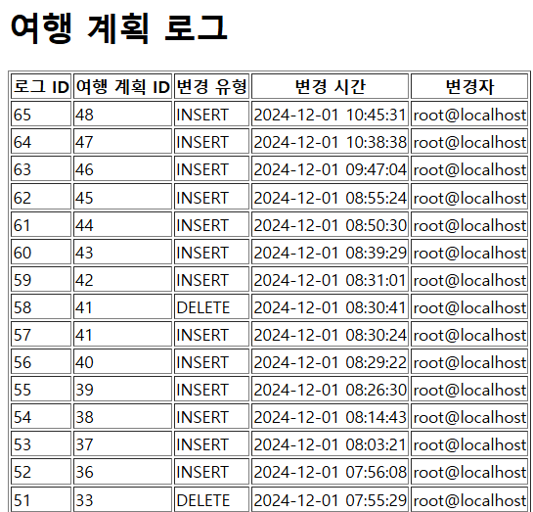

Slide 11
